Slide 1
ПОМОЩЬ СЕМЬЯМ
12 февраля 2020г

Slide 2
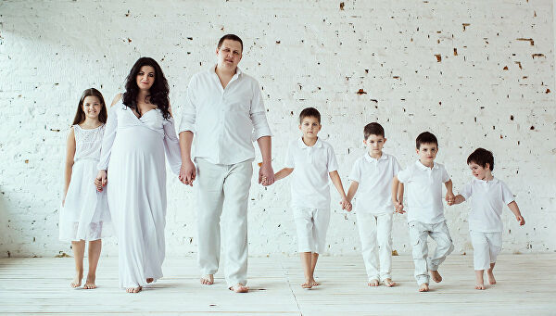

Slide 3
Цель :
-КАЖДЫЙ РЕБЕНОК ДОЛЖЕН ЖИТЬ В СЕМЬЕ
ЗАДАЧА:
-сохранить для ребенка кровную семью

Slide 4
ПОМОЩЬ СЕМЬЯМ
Помощь семье: -многодетной
-малоимущей
-одиноким родителям
-семье в ТЖС
Помощь
детям-сиротам и детям, оставшимся без попечения родителей.

Slide 5
Для настоятеля храма или соцработника или руководителя добровольческой службы:
-Знание (узнавание)своих прихожан. Кто, и в каких видах помощи нуждается, и кто готов принять помощь от храма.
ВИДЫ ПОМОЩИ: -продуктовая
-вещевая
-консультационная (психолог, врач, юрист)
-духовная (Священник)

Slide 6
Социальный статус семьей:
-семьи погорельцев,
-многодетные семьи,
-семьи в ТЖС,
-семьи с детьми с ОВЗ (ДЦП, онкология),
-мамы одиночки
-семьи, где один или оба родителя страдают зависимостями
-родители, выпускники детских домов
Партнеры помощи:
Органы опеки, КДН, другие благотворительные фонды, СМИ

Slide 7
Технологии и методы поддержки семей
-Подписывается договор о сопровождении (с подписанием акта выполненных работ),
-Подключение к вещевой и продуктовой помощи(первая выдача),
-Психологическая и юридическая поддержка,
-Участие в программе «Многодетный день» – раз в месяц выдача собранной помощи,
-Сбор и передача: памперсов, игрушек, одежды, обуви, канцтоваров, спортинвентаря,
- Программа «Талантливый дитя» - сбор средств на приобретение музыкальных инструментов,
-Сбор средств на закрытие долгов по ЖКХ и ремонт жилья
- Участие многодетных семей в Рождественской акции «Елка желаний» «Пасхальная радость»
- Привлечение многодетных семей к участию в Церковных Таинствах и приходской жизни.
- Семейный лагерь

Slide 8
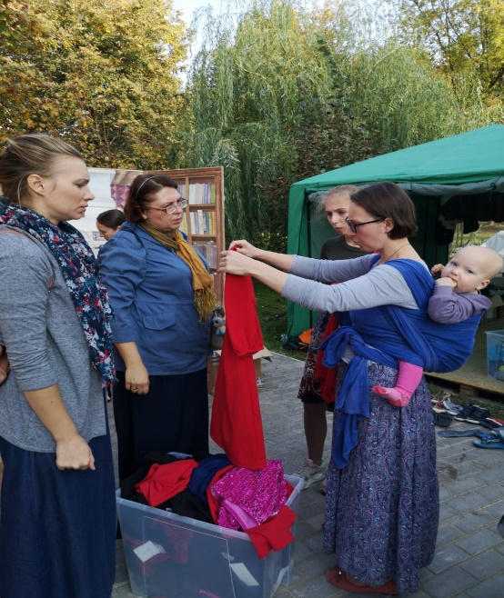
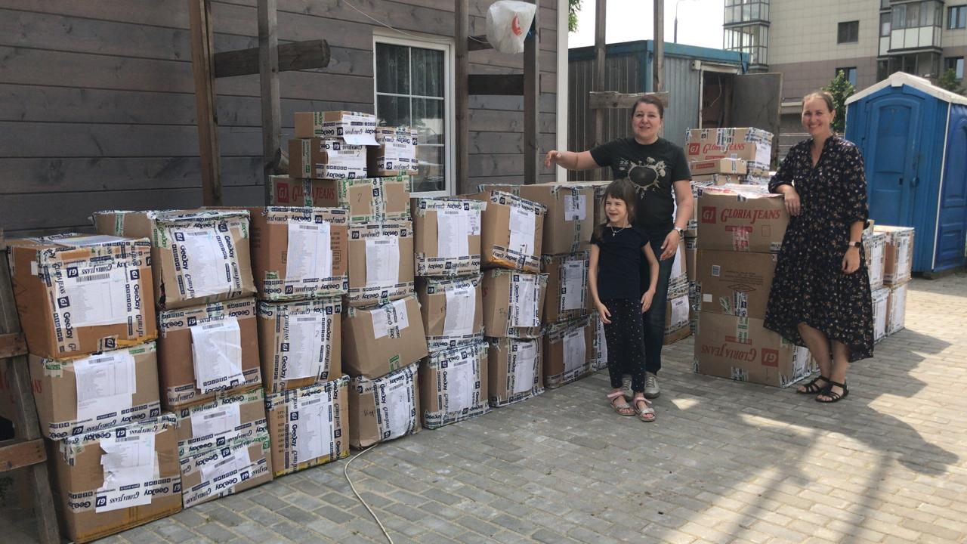
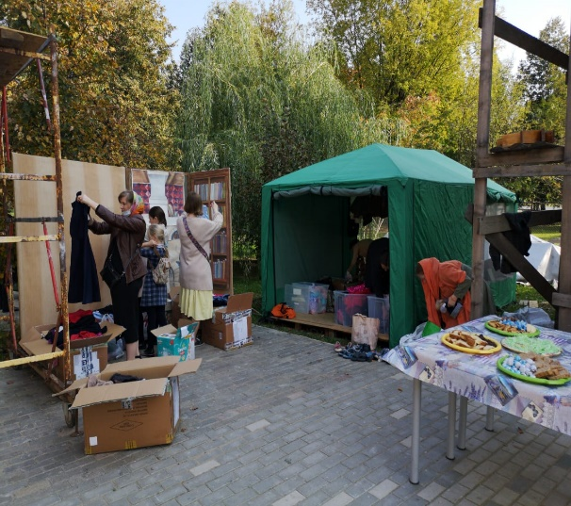
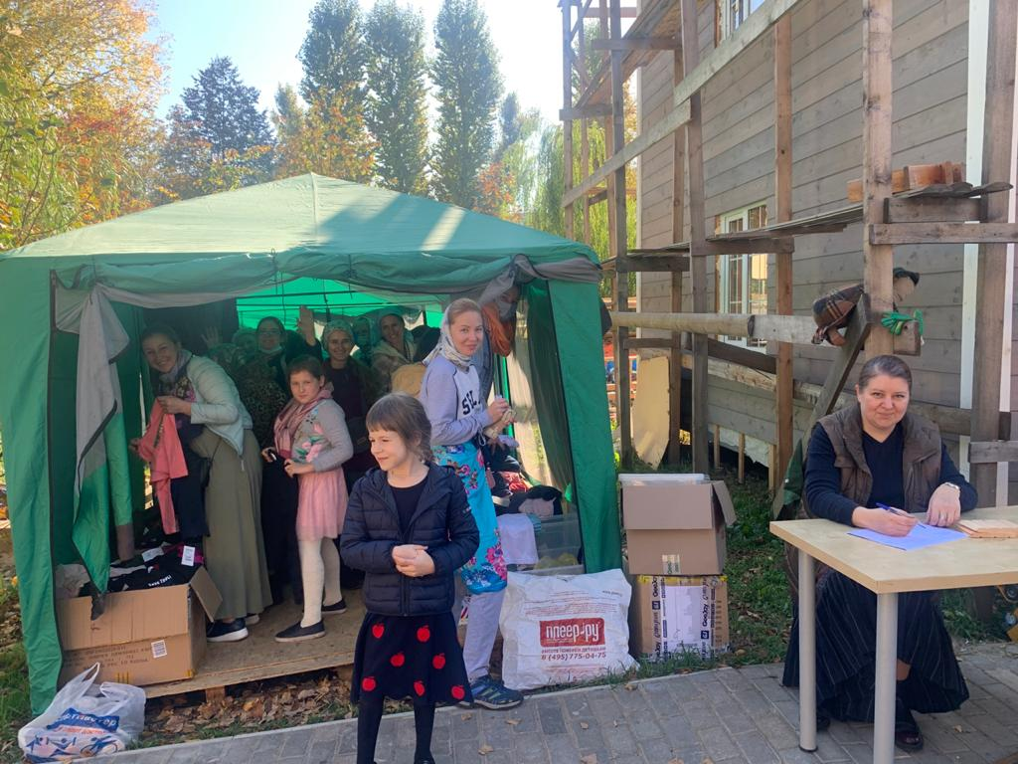
Общероссиийская программа помощи от GLORIA JEANS

Slide 9
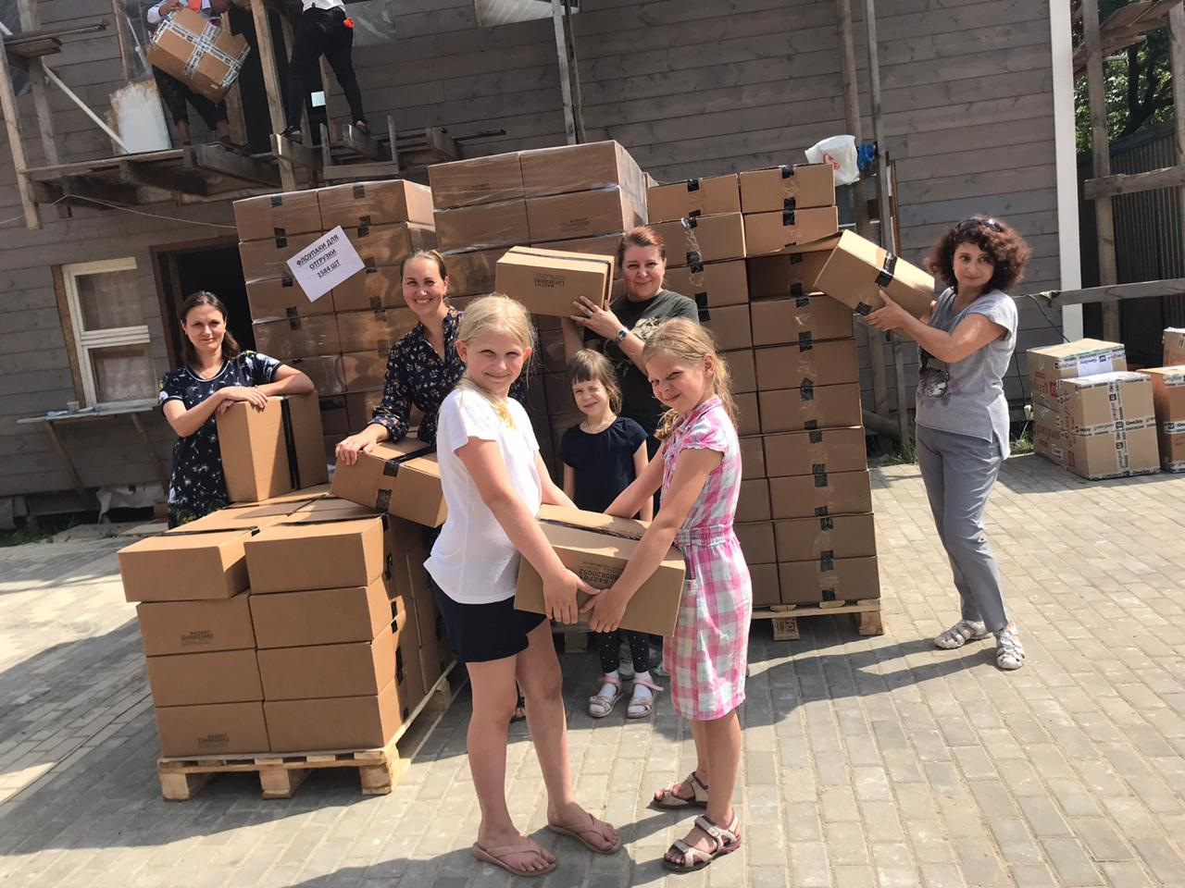
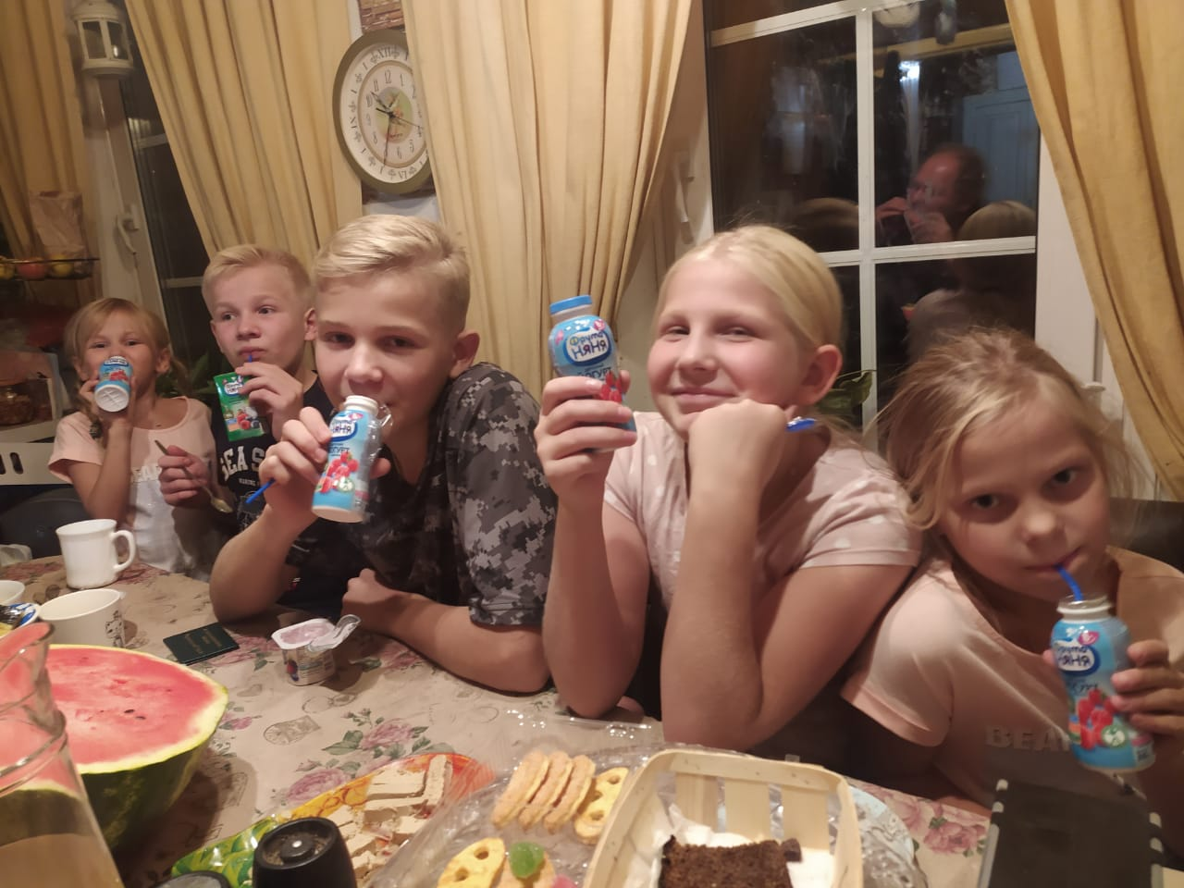
Продуктовая помощь

Slide 10
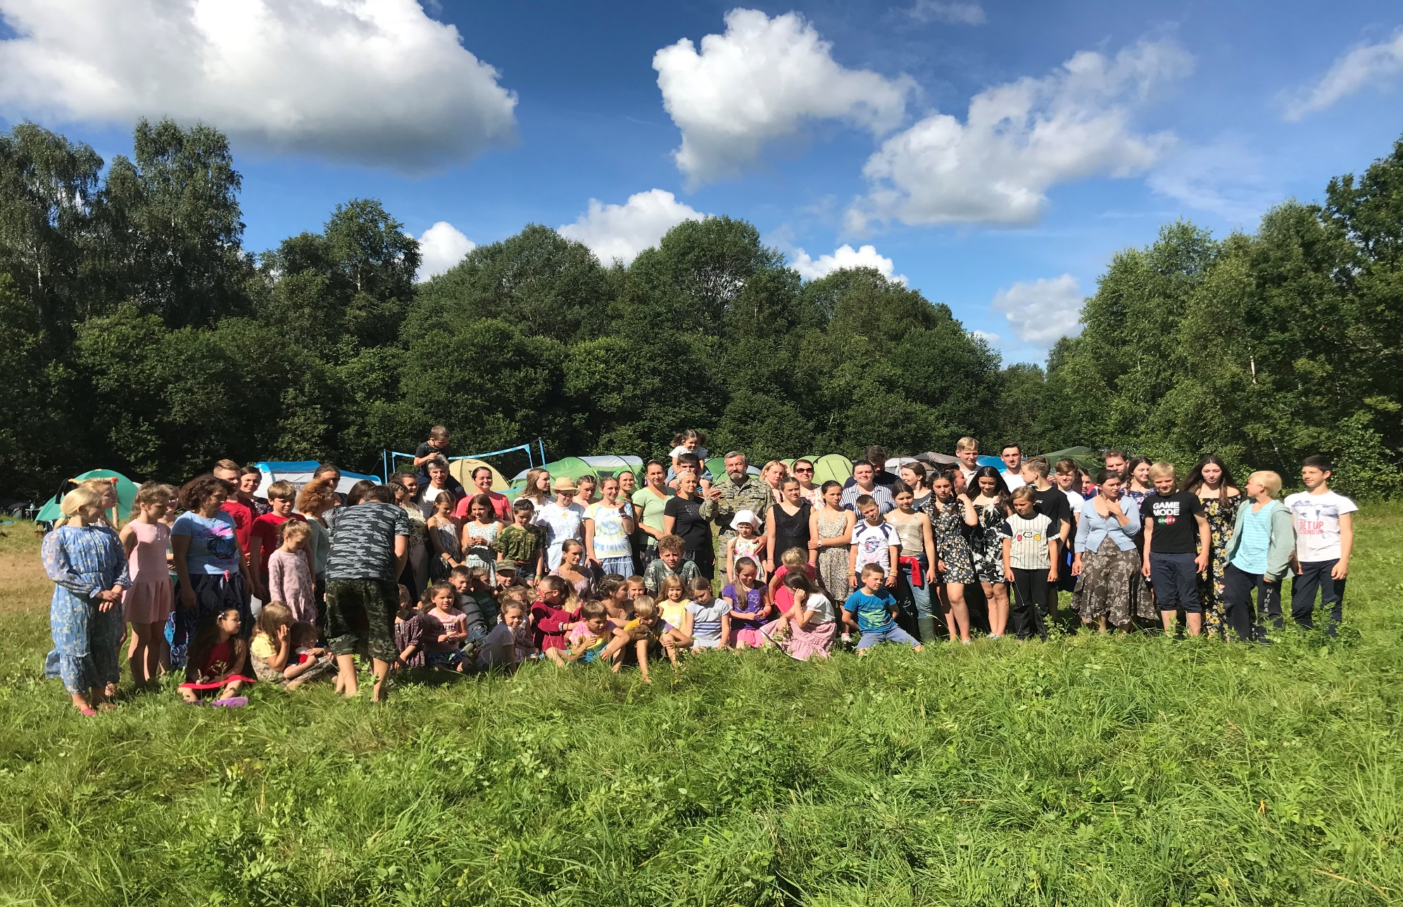
СЕМЕЙНЫЙ ЛАГЕРЬ

Slide 11
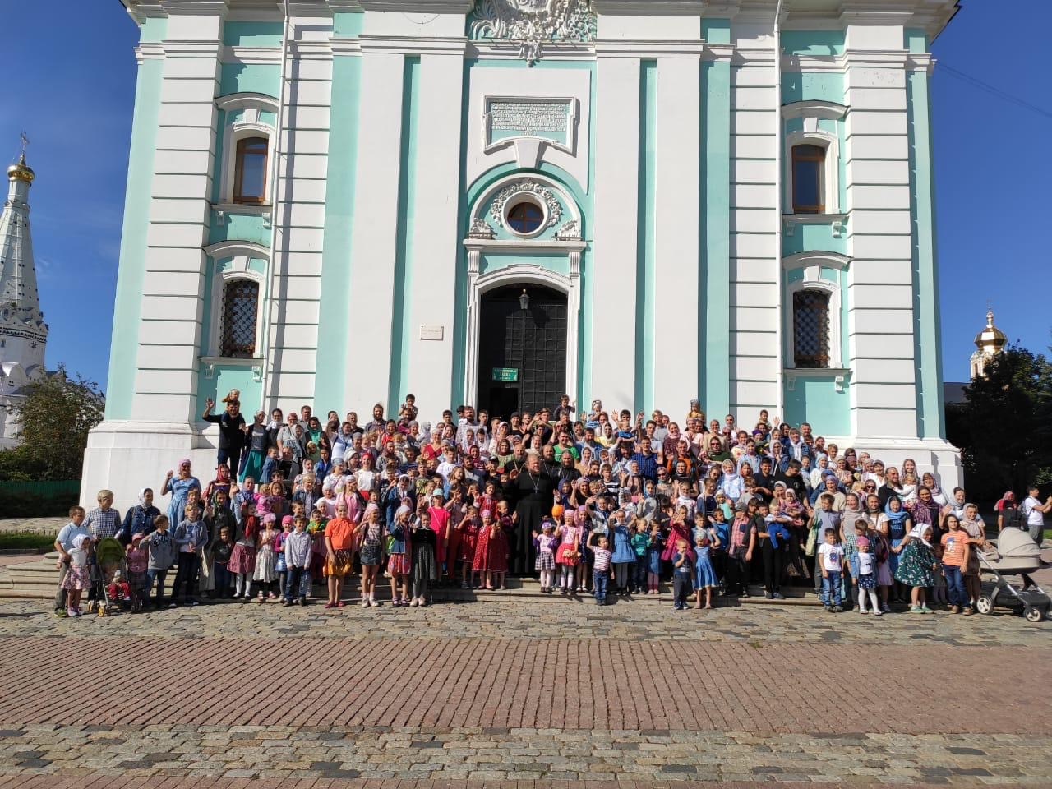
Паломнические поездки

Slide 12
Структурирование добровольческой службы:
-Руководитель (лучше всего, священник)
-Координатор проектов
-Психолог
-Юрист
-Начальник гуманитарного склада
-HR и SMM служба
-Добровольцы

Slide 13
Поддержка правящего архиерея и настоятеля храма
Наличие дипломированного специалиста по социальной работе
Налаженные контакты с местной властью
Включение в добровольческую деятельность всех желающих
Обучение на рабочем месте
Высокая активность в социальных сетях и СМИ (стенде)
Духовная поддержка руководителя
Социальное проектирование
Командность
Плановость
Системность
Прозрачность и отчетность
Атмосферность

Slide 14
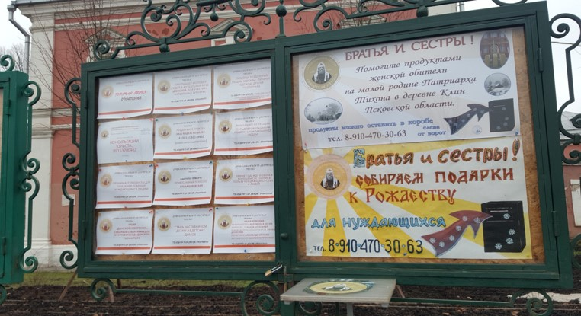
Коммуникации продвижения:
Стенд на территории Храма или Монастыря
Сайт храма или монастыря
Группы в социальных сетях: FB, VK
SMM и PR-сопровождение проектов
Сотрудничество со СМИ: «КП», ТК «СПАС», ТК «СОЮЗ», ТК «НТВ», ТК «МИР», радио «Вера», радио «КП», журналы «ФОМА», «Патриархия.ru», «Милосердие.ru», «Православие и Мир», «Православие.ru», «Приходы.ru» и т.д.
Размещение стендов на территории крупных храмов и монастырей епархии и туристических объектах

Slide 15
Чем мы можем помочь прямо в храме:
- комнаты для ГВ,
- детские площадки,
- детские комнаты (уголки) на время службы и т.д.,
- продуктовая помощь
-вещевая помощь,
- консультация психолога, юриста, врача,
-безвозмездное репетиторство,
- группа дневного пребывания детей
-родительский клуб (для приемных родителей, для многодетных родителей,для родителей с детьми-инвалидами) – ОБЩЕНИЕ с себе подобными и со священником.

Slide 16
Чем мы можем помочь непосредственно в семье
ВАЖНО: понимать, что мы заходим в чужое личное пространство, делая это крайне деликатно и осторожно, с благословения духовника, оговаривая каждый шаг, получая регулярную обратную связь от волонтеров и семьи, по запросу (!):
- помощь по хозяйству,
- генеральная уборка перед праздниками
- служба православных нянь
- прогулки с детьми

Slide 17
Чем мы можем помочь еще:
- Семейный выездной лагерь (как вариант приходской дневной лагерь на время каникул)
-Совместные благотворительные культурные мероприятия
- Совместные паломнические поездки
- Виртуальное регулярное общение (чаты)

Slide 18
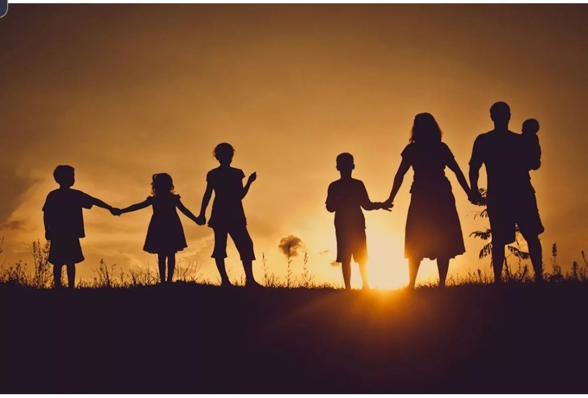
Главный результат деятельности:
Все семьи живут в своих границах,никто из детей не попал в детский дом

Slide 19
ПОМОЩЬ ДЕТЯМ-СИРОТАМ И ДЕТЯМ, ОСТАВШИМСЯ БЕЗ ПОПЕЧЕНИЯ РОДИТЕЛЕЙ

Slide 20
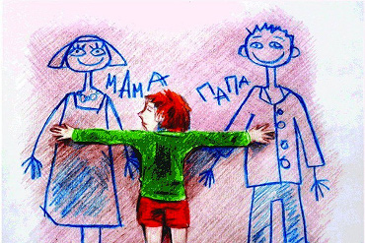
В России около 50 тысяч детей, потерявших кровную семью.
Сиротами считаются дети, родители которых умерли или не установлены. К этой категории относятся также дети, оставшиеся без попечения родителей вследствие лишения их родительских прав, признания в установленном порядке родителей нетрудоспособными, безвестно отсутствующими и т.д.
В последнее время значительно увеличилось число детей, родители которых не лишены родительских прав, но фактически не заботятся о своих детях, в результате чего последние тоже оказываются в категории детей-сирот.

Slide 21
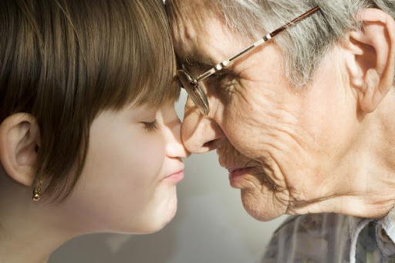
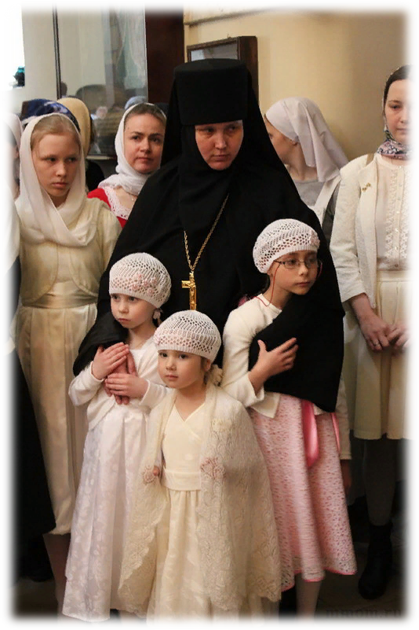
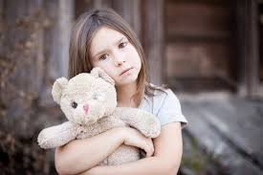
Кому помогаем:
-церковные детские приюты
-государственные детские дома (Центры
Содействия
Семейному Воспитанию)
-Центры Социальной Адаптации (реабилитационные центры)
-приемные семьи

Slide 22
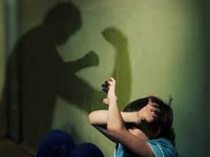
Причины попадания в ЦССВ:
умерли родители;
в семье небезопасно (тогда их забирают органы опеки);
родители сами отказались от них.
Только 0,5% детей в детских домах (ЦССВ) по статистике круглые сироты. Почти 17% оказались в таких организациях из-за лишения родительских прав их родителей. Какая общая статистика детских домов в России? 84% воспитанников становятся сиротами при живых родителях. Подавляющее большинство по разным причинам отказалось от собственных малышей.

Slide 23
Помощь ДЕТЯМ – СИРОТАМ в ЦССВ
Работа непосредственно с детьми
Участие детей в жизни храма и в трудах и в праздниках.
Работа с прихожанами
-создание волонтерских групп для посещения ДД
-мотивация прихожан на: Наставничество
Гостевой режим
Опеку
Духовное окормление:
-крещение детей
-создание в каждом ДД молельной комнаты
-посещение ДД священником не реже раза в мес.
ВАЖНО: выходы детей в храм за пределы Детского Дома

Slide 24

Помощь приемной семье
Помощь маме:
-понимание
-поддержка(в том числе родительского авторитета)
-утешение
-материальная помощь
-создание родительского клуба
Помощь ребенку:
-занятия в воскресной школе
-приглашение в гости
-участие в детских праздниках
-подарки и сладости только через родителей

Slide 25
ИДЕАЛ: создание к каждой епархии православной
Школы Приемных Родителей
Поддержка приемных семей из числа прихожан и в целом усыновителей.
Если вы регулярно окормляете ДД, то эти семьи будут вам известны.
Профилактика вторичного сиротства(возврата детей в ДД)
-материальная поддержка
-создание родительского клуба!

Slide 26
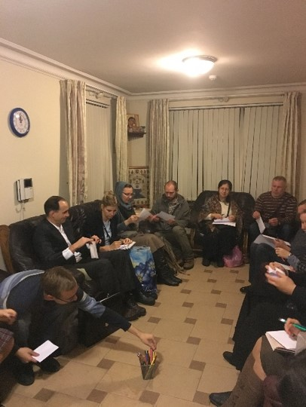
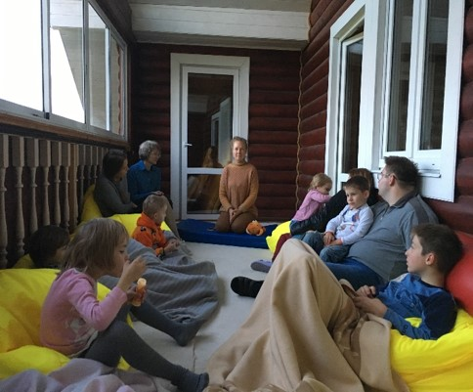
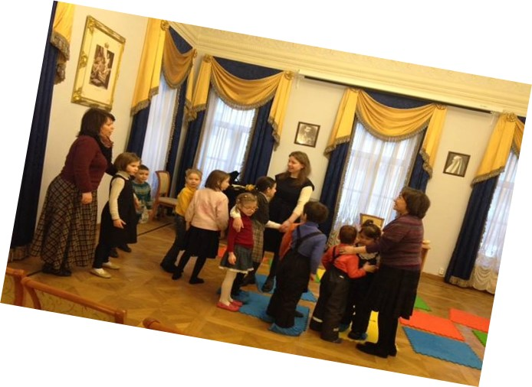
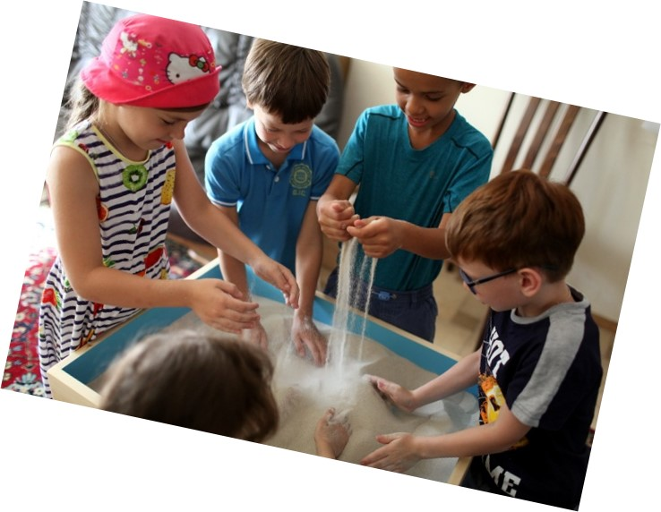
Проекты ЦСУ при Марфо-Мариинской Обители Милосердия

Slide 27

Ребенку можно помочь!
Главное для него – это присутствие стабильного, любящего, надежного окружения.

Slide 28

КОНТАКТЫ:
Екатерина Владимировна Борисенкова
Руководитель направления помощи семьям Синодального Отдела по Церковной Благотворительности и Социального Служения
8(903)727-78-07
E-borisenkova75@mail.ru

Slide 29
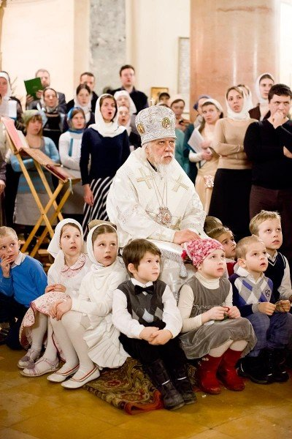
ПОМОЩИ БОЖИЕЙ ВО ВСЕХ НАЧИНАНИЯХ

